Slide 1



Softwareprojekt Übersetzerbau
Gruppe F:
Maschienencode - Erzeugung
Henry, Michael, Peter, Regina

Slide 2

Von der Idee zum Programm
Einlesen in Maschienencode und LLVM
Auswählen von Gnu Assembler und Java
Generierung von einfachen LLVM Beispielen aus C-Code
Register und Variablenverwaltung
Umsetzung immer komplexer werdender Beispiele
Mehrfachparsen des LLVM
Systemerkennung und Intelassembler zugefügt
Executable-Erzeugung (Linux, suche libs)
Immer wieder anpassen (Optimierungs-, Erzeugungsgruppe)

Slide 3
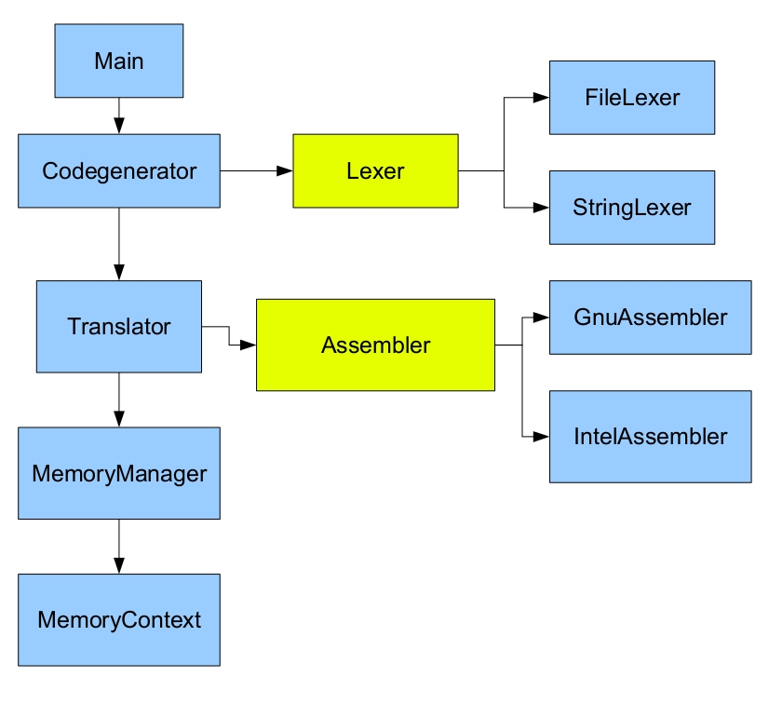
Programmstruktur

Slide 4
Aufgabenverteilung
Generell: jeder etwas in jedem Gebiet
Henry: Arrays, Funktionsaufrufe, Speicherverwaltung, Assembler, Fragen
Michael: Speicherverwaltung, Deployment
Team Regina Peter: Lexer, restlicher Translator
Peter: Assembler, Records, Double's , Troubleshooting, Executables
Regina: Test-LLVMs, Ansprechpartner, Recherche, Wiki, Intel Assembler

Slide 5
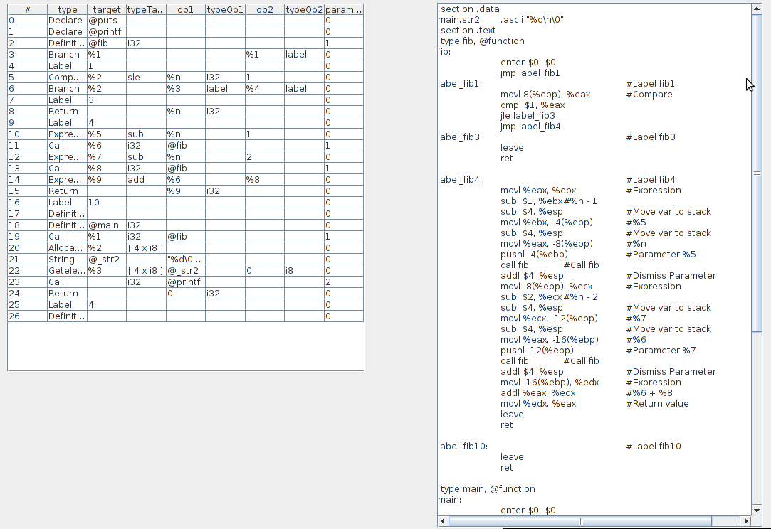
Demonstration

Slide 6
Status quo
Funktioniert noch nicht:
  Arrays im Record
  Array von Records
  Executable für Windows
  ????
Geplante Optimierung des Maschinencode weggefallen
Intel Assembler auf Windows nicht getestet
Intel Assembler auf Linux nicht ausreichend getestet

Slide 7
Probleme
Beginn gleichzeitig mit anderen Gruppen
Ungewissheit, was wir genau erhalten
Änderung von ganzen Methoden
schlechte Testmöglichkeiten
“last minute”-Anpassungen

Slide 8
? FRAGEN ?

